Slide 1
POHYB ŽIVOČÍCHOV
Ing. Marta Lazúrová
ZŠ sv. Don Bosca Zlaté Moravce

Slide 2
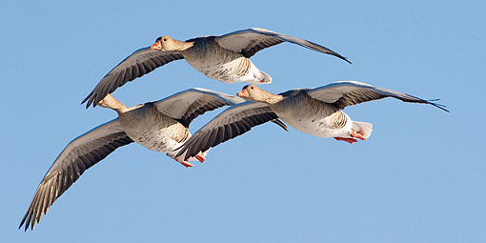
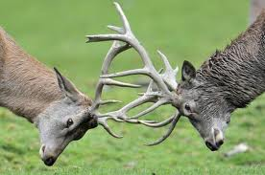
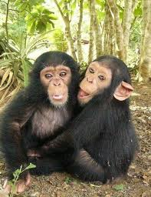
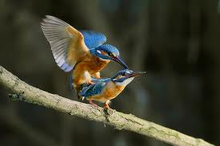
Pohyb živočíchov zabezpečuje:
premiestňovanie na vhodnejšie miesto
získavanie potravy
ochranu pred predátorom
ochranu teritória
párenie
sociálne správanie

Slide 3
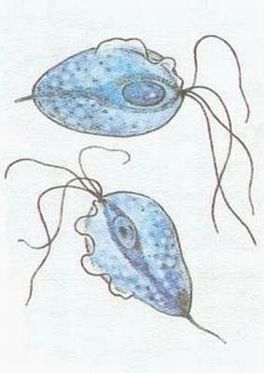
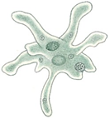
PRVOKY
ich pohyb zabezpečujú :
brvy ( črievička)
bičík (trichomonas)
panôžky (meňavka).

Slide 4
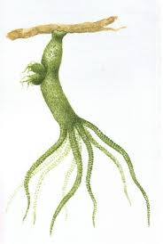
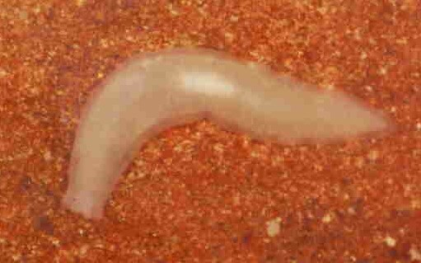
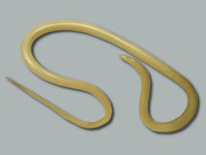
PŔHLIVCE, PLOSKAVCE, HLÍSTOVCE
pohyb zabezpečujú svalové bunky vo vonkajšej vrstve tela.
pohyb zabezpečujú
svaly pod pokožkou
pohyb zabezpečujú svaly pod pokožkou

Slide 5
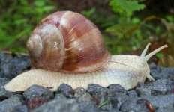
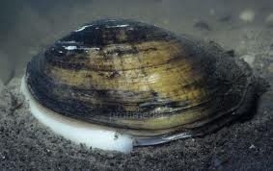
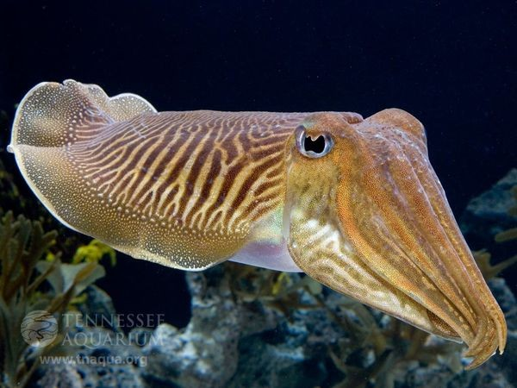
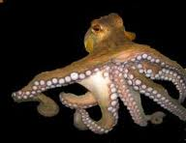
MÄKKÝŠE
ulitníky - svalnatá noha + sliz
lastúrniky - pohyb svalnatá noha po dne
hlavonožce
- v pokoji – plutvový lem - v nebezpečenstve –
raketový pohyb dozadu
spojený s vypúšťaním zafarbenej vody (únik pred nepriateľom)

Slide 6
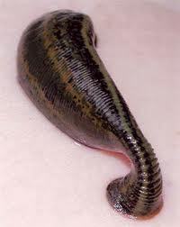
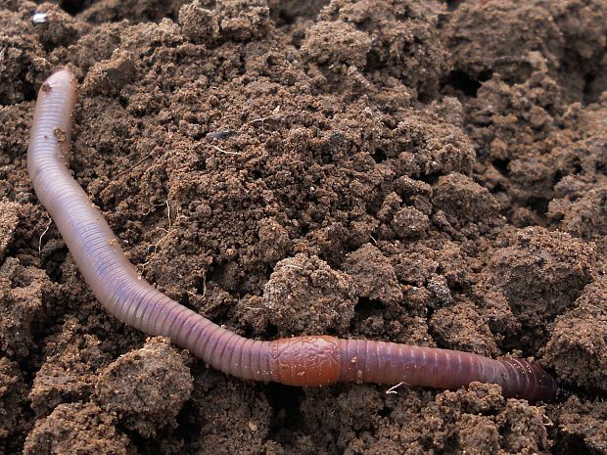
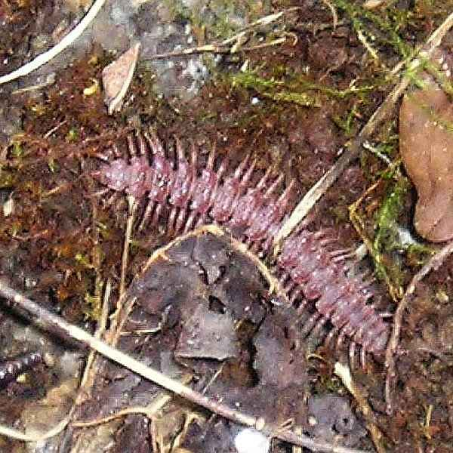
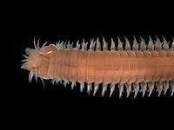
OBRÚČKAVCE
pohyb im umožňujú priečne pruhované svaly pod pokožkou a štetiny.

Slide 7
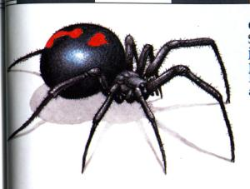
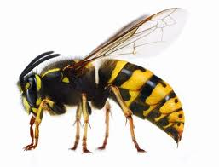
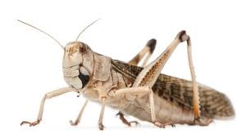
ČLÁNKONOŽCE
Pavúkovce - svaly spojené s kutikulou (4 páry nôh).
Kôrovce - svaly nôh spojené s pancierom
prvý pár premenený na
klepetá
- 4 páry kráčavých
na brušku drobné , na
nosenie vajíčok
Hmyz - na hrudi 3 páry nôh a dva páry krídel (niekedy jeden zakrpatený), spojené s kutikulou priečne pruhovanými svalmi

Slide 8
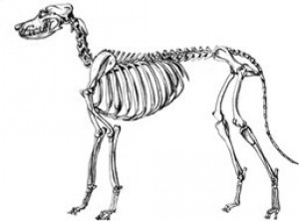
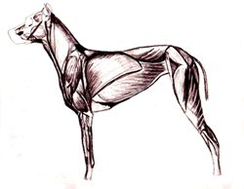
POHYBOVÁ SÚSTAVA STAVOVCOV
KOSTRA
SVALSTVO

Slide 9
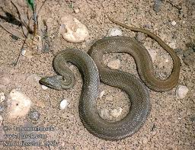
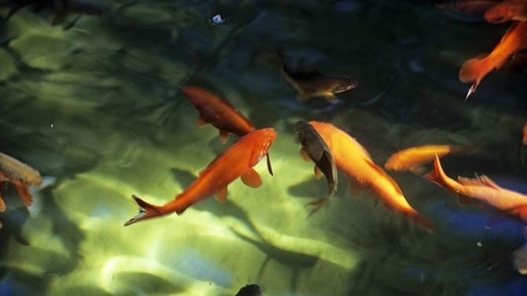
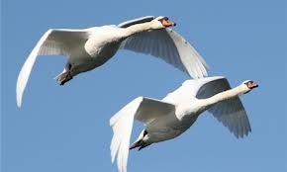
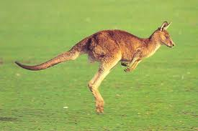
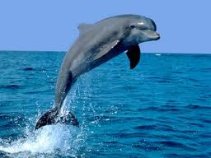
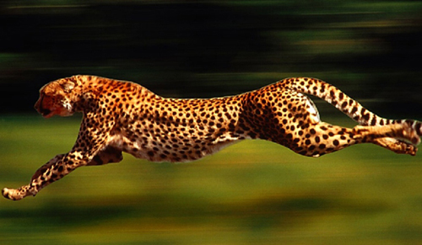
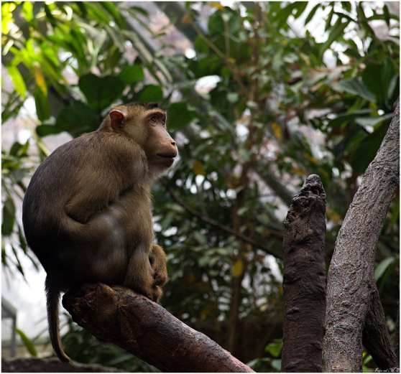
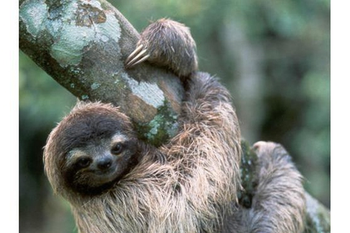
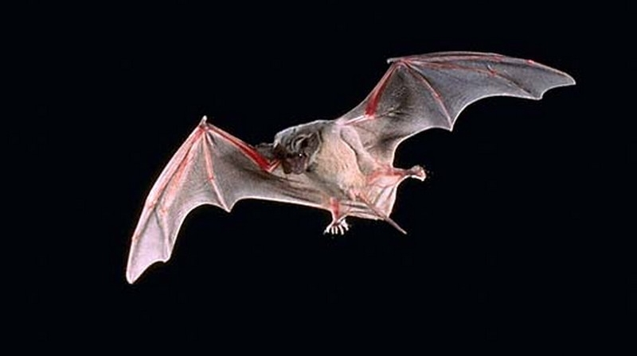
DRUHY POHYBU

Slide 10
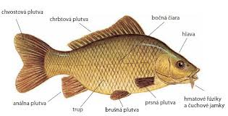
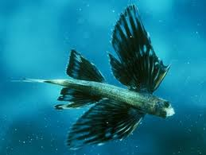
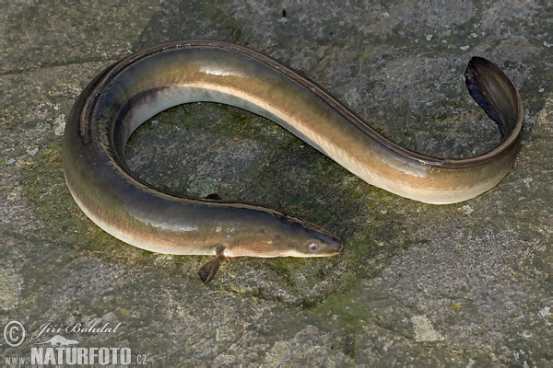
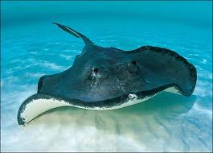
RYBY
priečne pruhované svaly spojené s kostrou, ktorej osou je chrbtica
pohybové orgány sú plutvy vystužené plutvovými lúčmi.
párové plutvy: brušné a prsné.
nepárové plutvy: chrbtová, chvostová, análna.

Slide 11
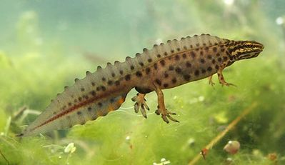
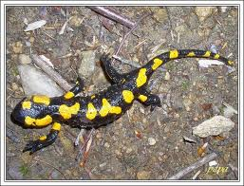
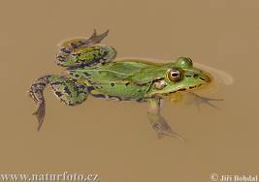
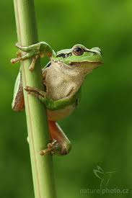
pohyb – priečne pruhované svaly upnuté na vnútornú kostru šľachami
2 páry kráčavých nôh. prvý pár = 4 prsty
druhý pár = 5 prstov
(môžu byť skákavé)
vodné - medzi prstami plávacie blany.

Slide 12
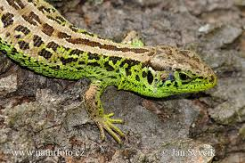
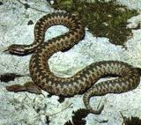
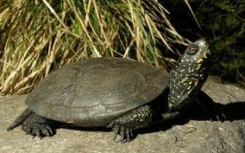
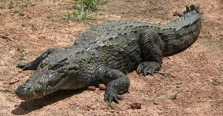
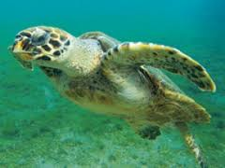
PLAZY
okrem hadov majú plazy 2 páry kráčavých nôh – všetky s 5 prstami
pohyb zabezpečujú priečne pruhované svaly upínajúce sa na vnútornú kostru šľachami.

Slide 13
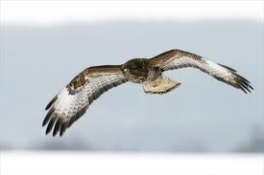
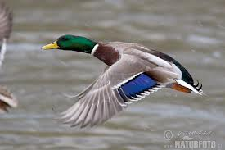
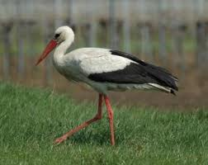
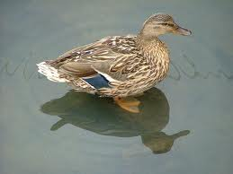
VTÁKY
priečne pruhované svaly upnuté na vnútornú kostru šľachami
svaly pohybujú 1 párom kráčavých nôh a 1 párom krídel
lietacie svaly sa upínajú na hrebeň na prsnej kosti
vodné vtáky môžu mať medzi prstami nôh plávacie blany (

Slide 14
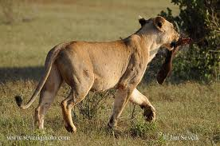
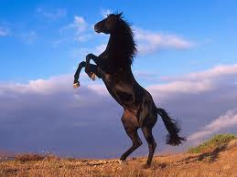
CICAVCE
2 páry kráčavých nôh
s 5 prstami
končatinami pohybujú pomocou priečne pruhovaných svalov upnutých na vnútornú kostru šľachami
premenené prsty - kopytá, plávacie zariadenia, alebo plávacie blany

Slide 15
ČLOVEK
KOSTRA
SVALSTVO

Slide 16
SVALSTVO
hladké svaly - pohyb vnútorných orgánov
priečne pruhovaný sval - pripnutý ku kostre šľachami zabezpečuje pohyb tela
srdcová svalovina - má stavbu ako priečne pruhovaný sval a správa sa ako hladký sval

